Slide 1
Jéssica Campestrini

Slide 2
Relembrando...
HPLC – Cromatografia Liquida de Alta Eficiência;
Técnica de separação;
Fase móvel (solvente) e estacionária (gel);
Retenção maior ou menor de substância;
  As menores são capazes de acessar um volume maior (maior retenção)
  As maiores não acessam todo o volume da fase estacionária (menor retenção)

Slide 3
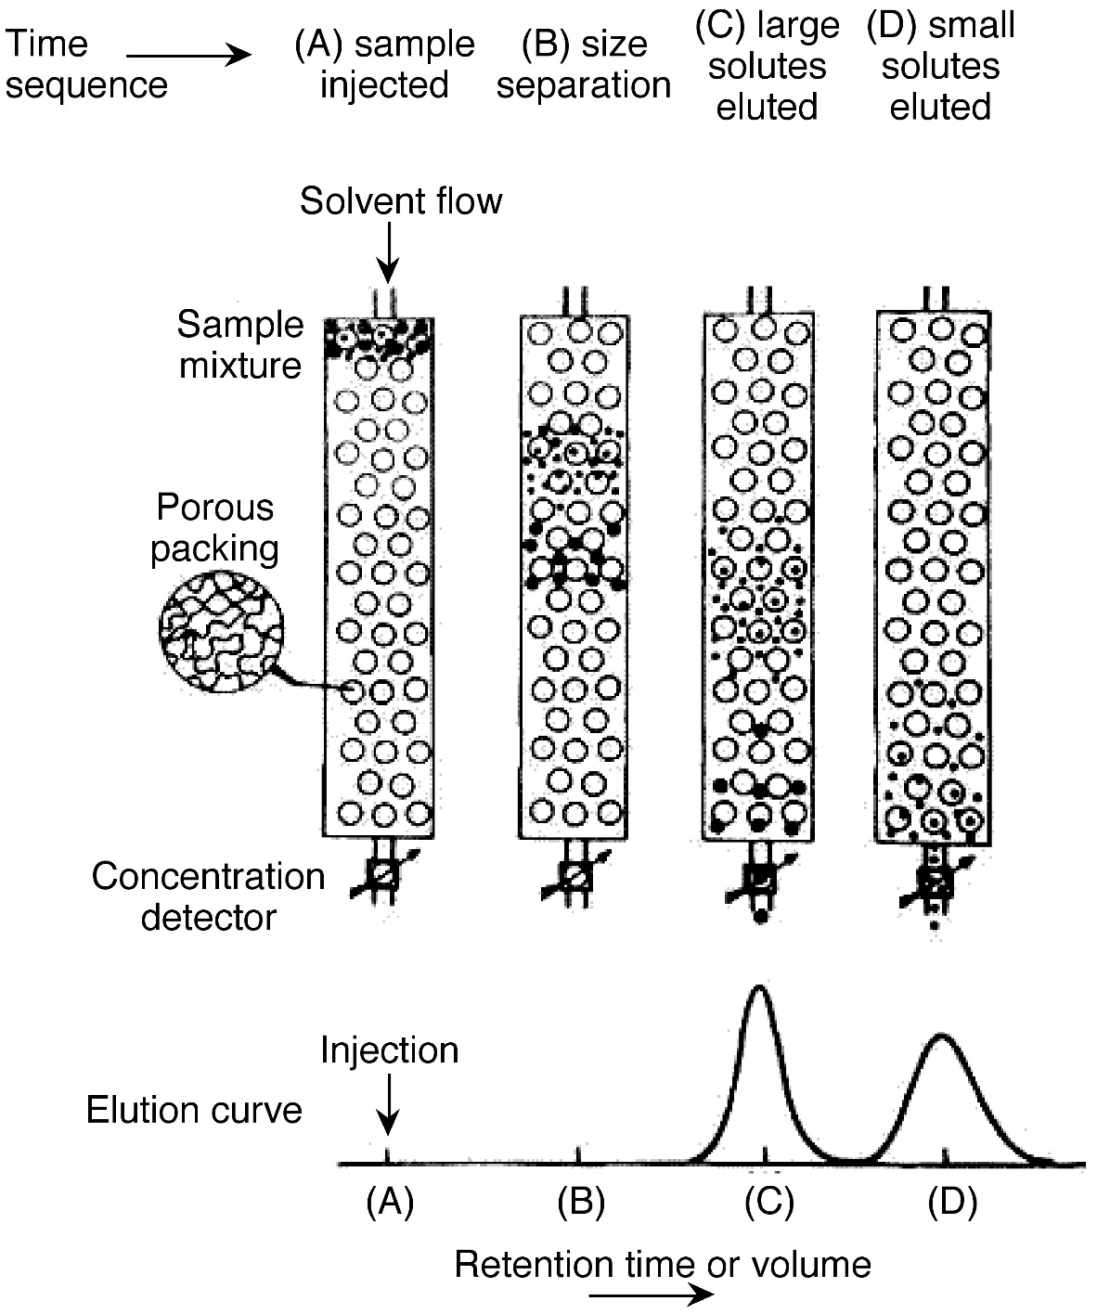
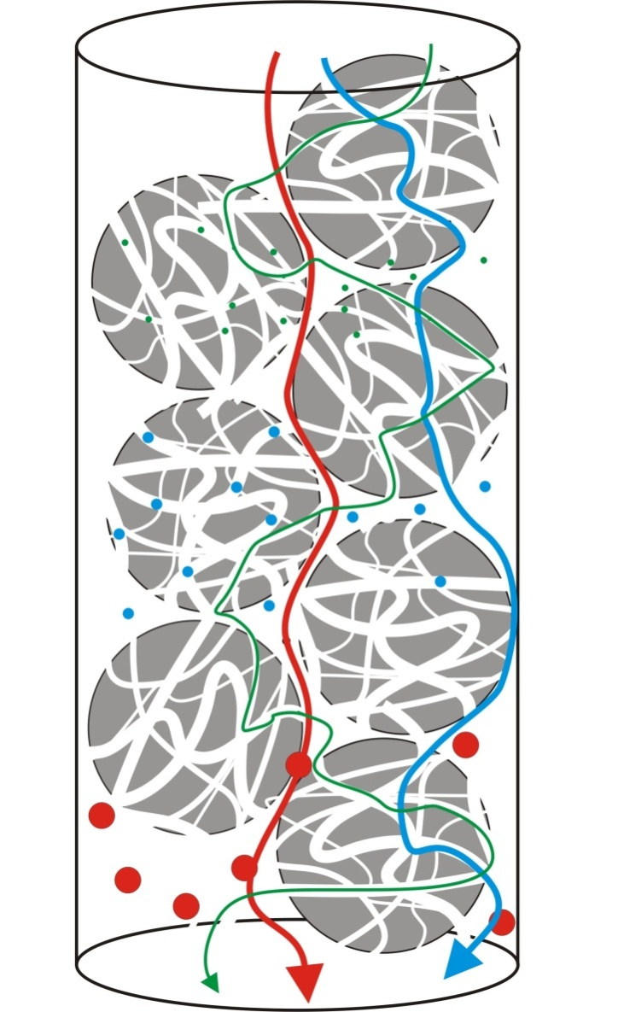
Relembrando...
Notes:
Passagem pela coluna, menores retidas mais tempo, esfera, fluxo, detecção, pico no cromatograma!
Ve/V0 – V0 diminui de acordo com o tamanho do oligoDt

Slide 4
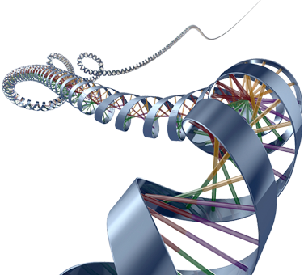
Introdução
https://www.broadinstitute.org/blog/five-questions-david-root-rna-interference-explained
Notes:
Outras formas de duplas hélices, tríplex, hairpin

Slide 5
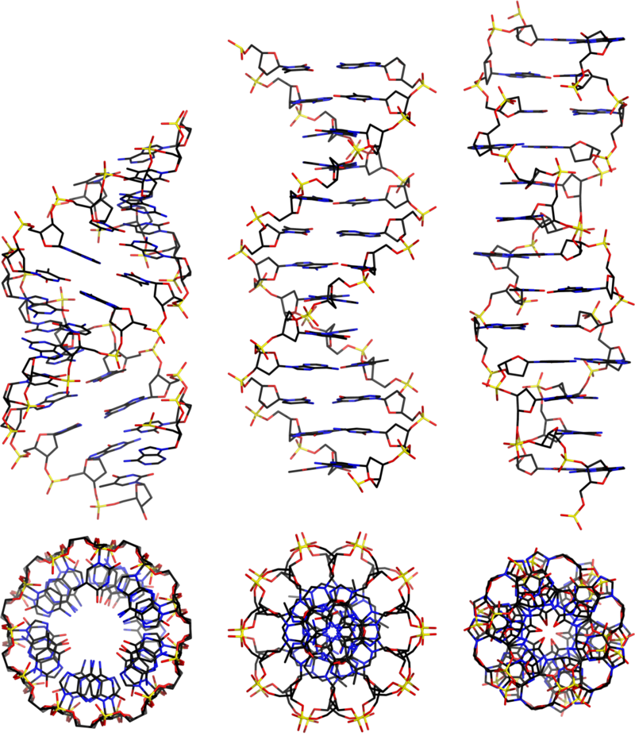
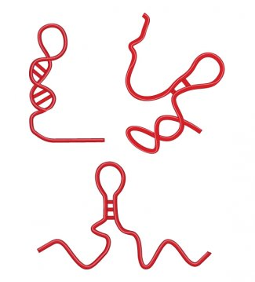
Introdução
Fonte: https://www.broadinstitute.org/blog/five-questions-david-root-rna-interference-explained
Adaptado de Ho & Carter, 2011.
Fonte: https://en.wikipedia.org/wiki/A-DNA#/media/File:Dnaconformations.png
https://www.broadinstitute.org/blog/five-questions-david-root-rna-interference-explained
Notes:
Outras formas de duplas hélices, tríplex, hairpin

Slide 6
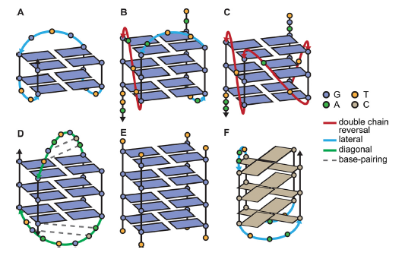
Introdução
Notes:
Quadruplex foramdo por regiões ricas em G

Slide 7
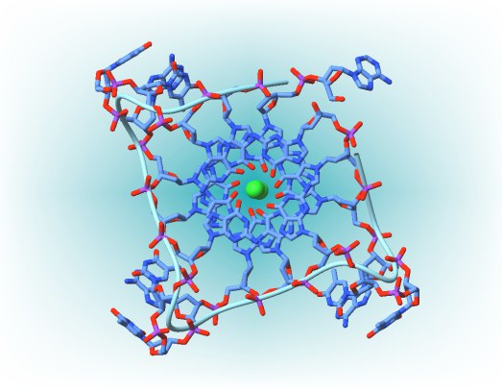
Introdução
Fonte: https://sabeerhassan.wordpress.com/2013/01/20/quadruple-helix-dna-seen-in-human-cells/
Figura suplementar S1.
Notes:
Altamente polimórficos.

Slide 8
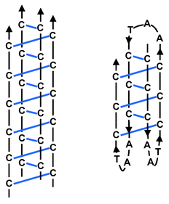
Introdução
Estudo do polimorfismo para:
Biologia sintética
Desenvolvimento de fármacos
Engenharia de nanomateriais
Outras técnicas como NMR, raio-X, CD e PAGE necessitam de uma grande quantidade de amostra.
Adaptado de: http://pubs.rsc.org/en/content/articlelanding/2010/cp/c0cp00782j
Notes:
Imotifs formado pelas regiões ricas em C não pareadas, dependente de pH.
Justificativa do projeto

Slide 9
Metodologia
Size-exclusion chromatography (SEC) é um método onde pode ter acesso aos nucleotídeos em suas conformações nativas.
Foi utilizado aparelho de UHPLC em uma coluna de SEC.
Avaliados 110 oligonucleotídeos para determinar sua estrutura secundária,
Diferentes pH tampões, concentração de cátions e temperatura.
Oligosnucleotídeos em diferentes concentrações e estruturas primárias.

Slide 10
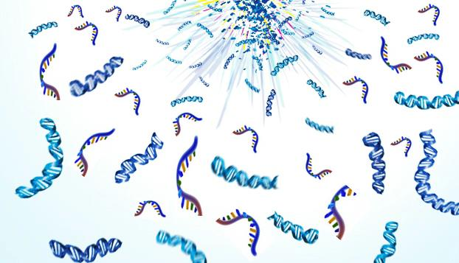
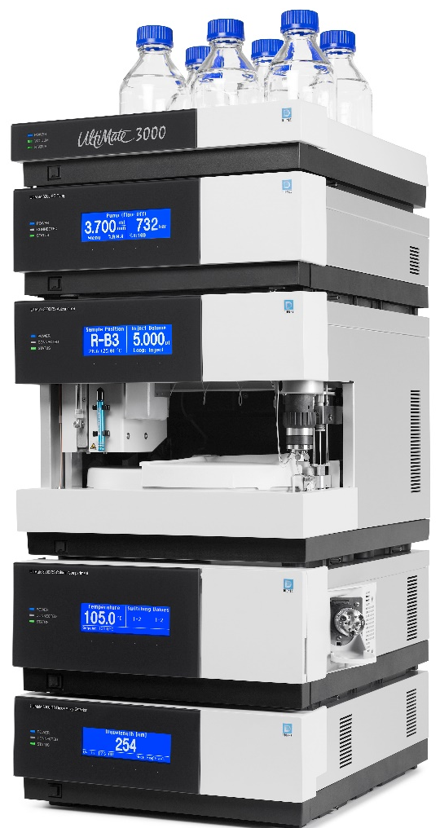
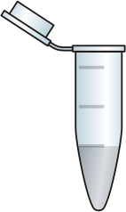
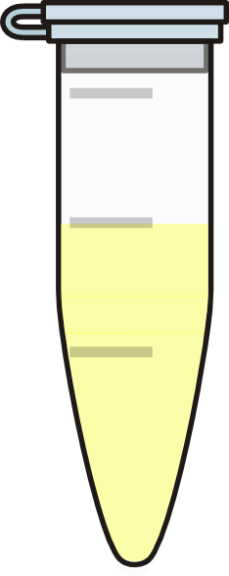
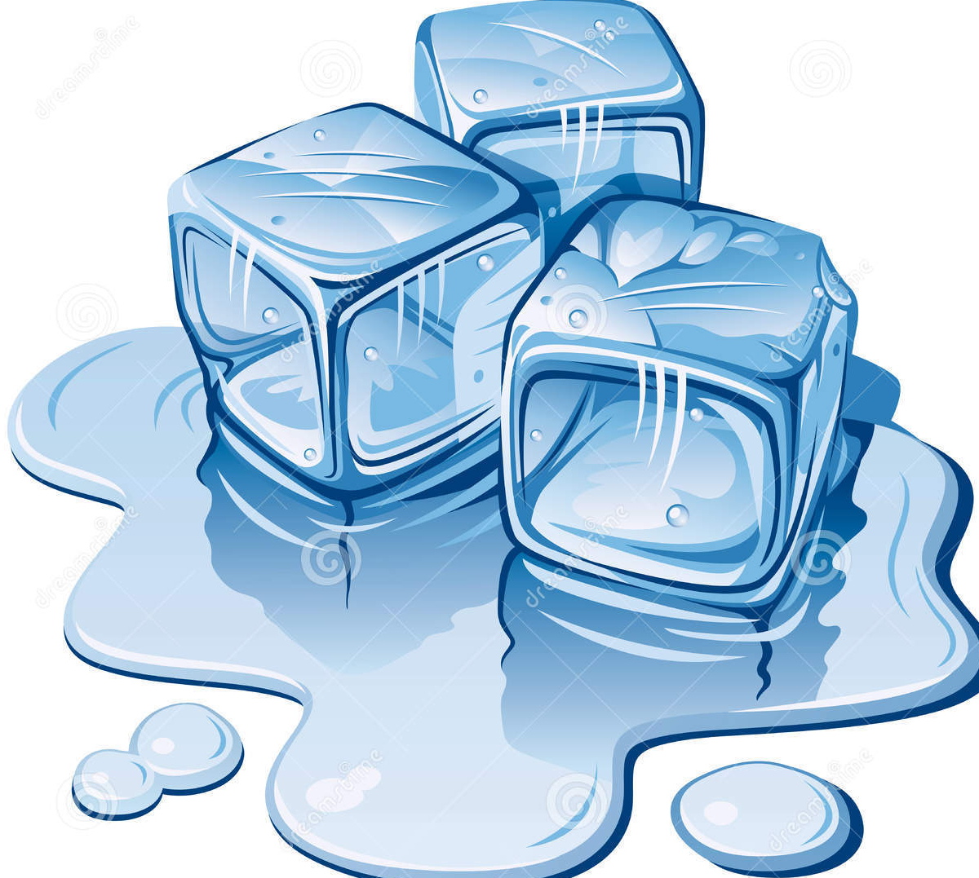

Amostras em fase reversa!
UltiMate3000 UHPLC
10µl
4°C overnight
90°C 2’

Slide 11
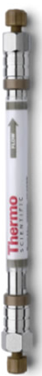
d-s e G4 - 0.150 ml/min in Tris•HCl 50
mM, pH 7.5, supplemented with KCl (100 mM), with a
column temperature of 20.0◦C.
Duplex paralelas - mesmo buffer supplemented with MgCl2
(10 mM).
RNA Hairpin - Sodium phosphate (20 mM), pH 7.2, supplemented
with NaCl (50 mM) and MgCl2 (3 mM).
I-motif - MES buffer (50 mM), pH 6.0, supplemented with KCl (100 mM).
Triplex - same buffer with MgCl2 (10 mM) substitutingKCl.
4.6×300 mm;
5-mhydrophilic polymethacrylate resin spherical particles,
300 ˚A pore size.

Slide 12
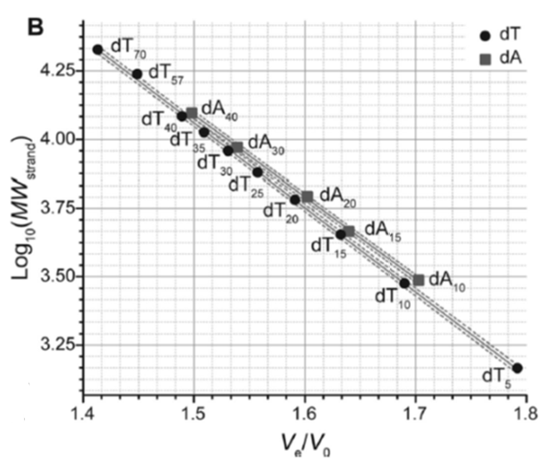
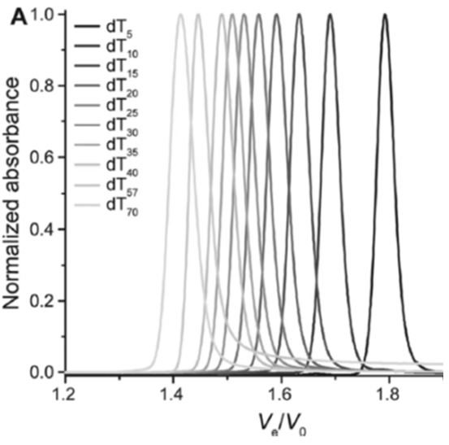
Calibração ss-DNA
Notes:
Ve/V0 – V0 diminui de acordo com o tamanho do oligoDt

Slide 13
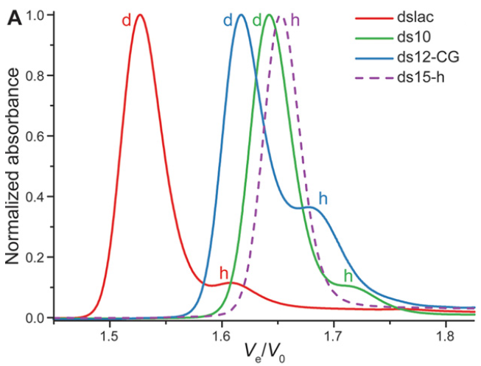
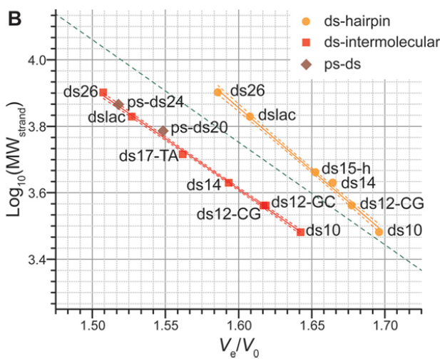
Calibração ds-DNA
Duplex-intermoléculas
Hairpin
Notes:
Para ver a formação de homo-duplex: ds lac, ds10, ds12 espelhada e para Hairpin: ds 15h.
Ve/V0 determina o tamanho molecular, no caso HP é o menor, mais retido.

Slide 14
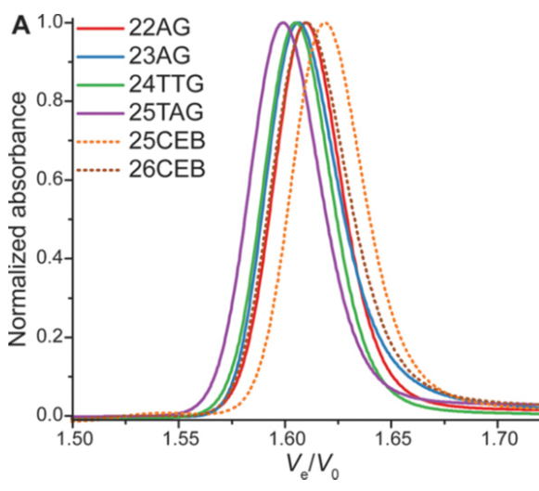
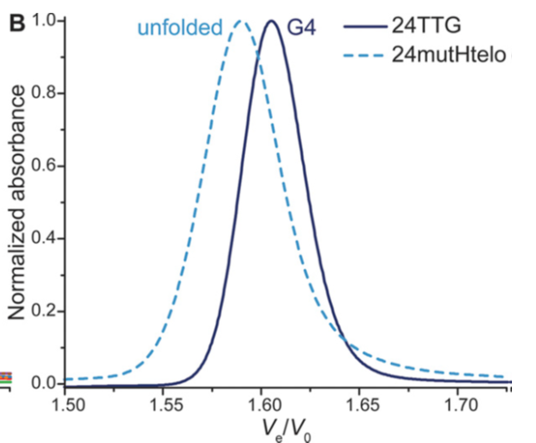
Calibração G4-DNA
Notes:
Sequências humanas e sintéticas, polimorfismos e relevância biológica.
Modificação em 1 base é possível ser analisada. 25CEB e 26CEB diferm.
Dobrado/desdobrado tbm diferem,

Slide 15
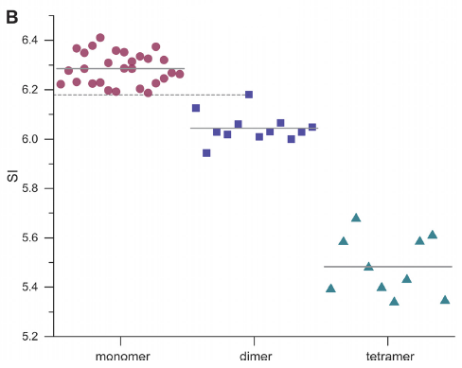
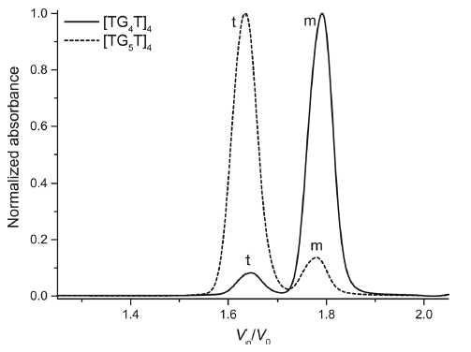
Calibração G4-DNA

Slide 16
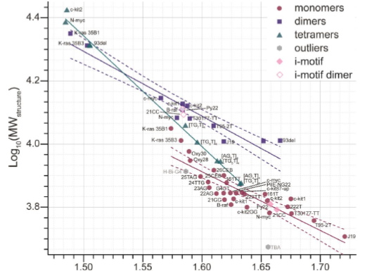
Explorando polimorfismo estrutural G4
Notes:
Dímeros acima dos monômeros - compactação

Slide 17
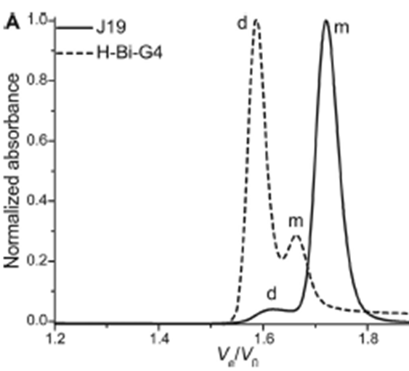
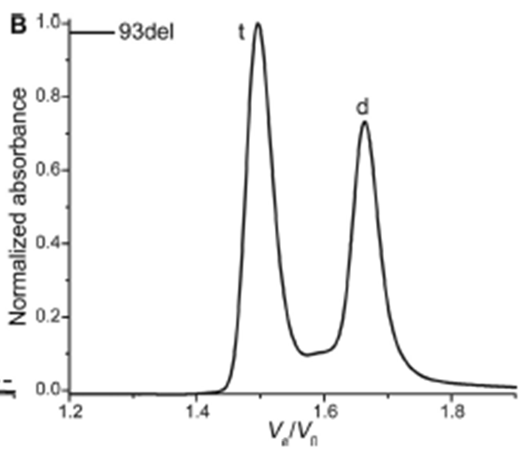
Explorando polimorfismo estrutural G4
Notes:
Vantagem –monitorar formação molecular

Slide 18
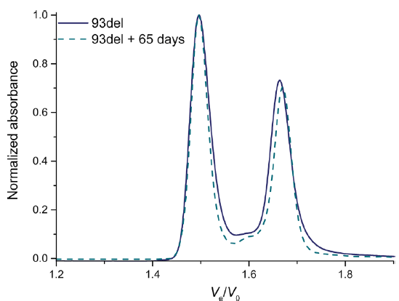
Explorando polimorfismo estrutural G4
Notes:
Queriam saber se as estruturas eram estáveis, e viram que sim.
G4 monomérico.

Slide 19
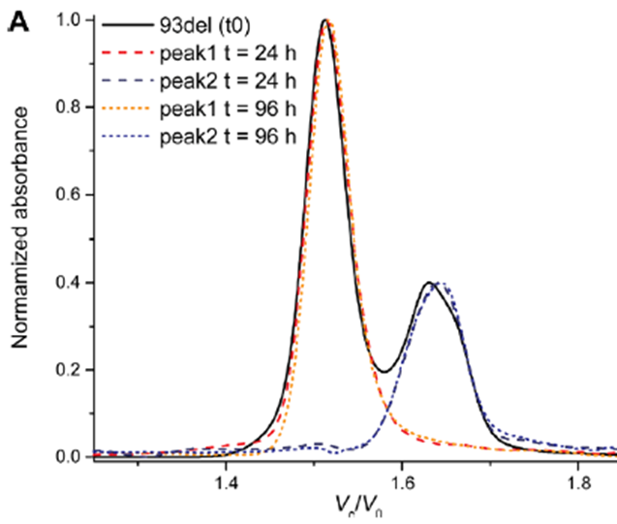
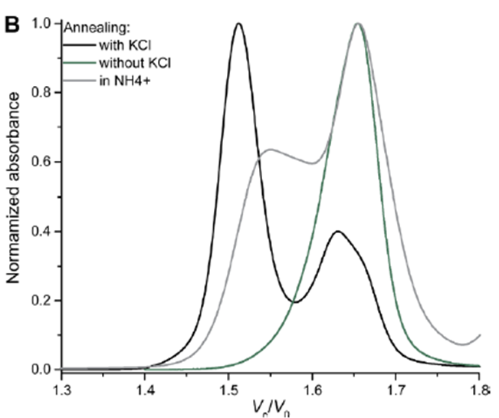
Explorando polimorfismo estrutural G4
Notes:
Confirma estabilidade de tetrâmero
Viram que tetrâmero não se forma qnd potássio é add após anneling. – íon dependente.

Slide 20
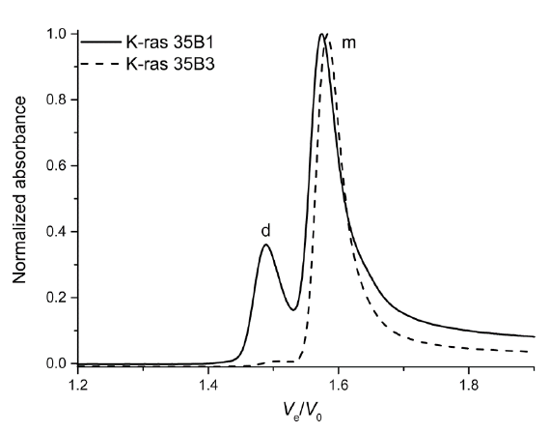
Explorando polimorfismo estrutural G4
Notes:
35B3 tem CAG a menos na região 3’ que inibe a formação do dímero.

Slide 21
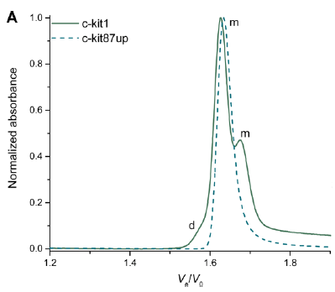
Explorando polimorfismo estrutural G4
Notes:
87 UP tem uma Adenosina a mais, e tem um pico só.
Kit1 tem 3 picos.

Slide 22
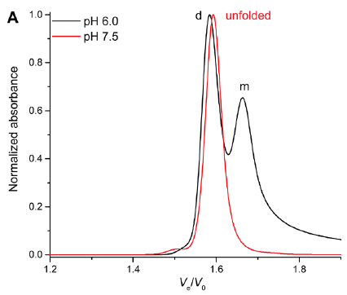
i-motif
Notes:
Dependente de pH.

Slide 23
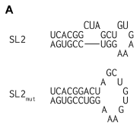
Estudo de caso
HCV apresenta loops na região 3ÚTR SL2

Slide 24
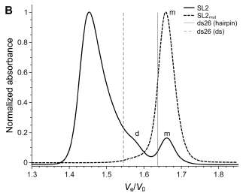
Estudo de caso
Notes:
SL2 – pico corresponde a um espécie bimolecular – pico mais próximo ao ds claibrado
SL2m – pico mais próximo ao Hairpin calibrado ->

Slide 25
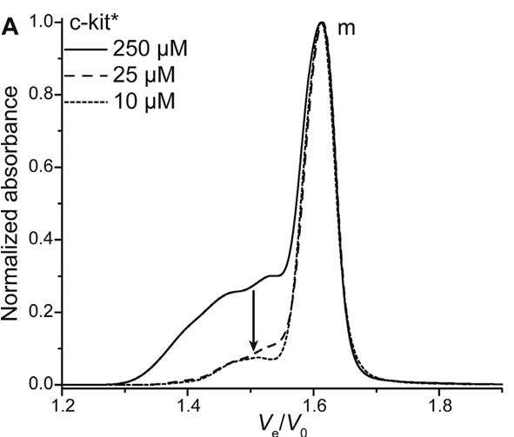
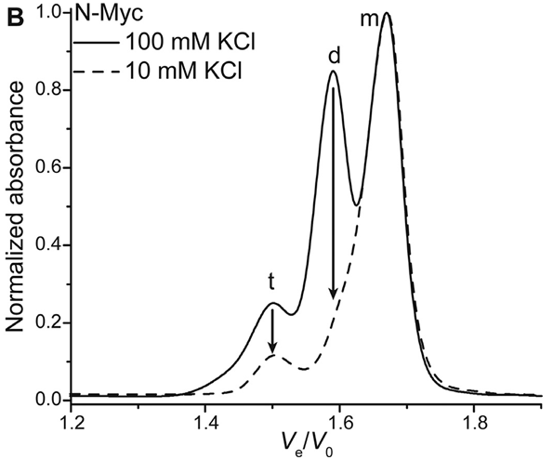
Estudo de caso
Notes:
A) Concentração altera a formação; se trata de um monômero que em altas concentrações se apresenta como tetrâmero e dímero.
Indicado baixas concentrações.
B) Concentraçoes de potássio alteram a formação para tetrâmeros e dímeros,.

Slide 26
Conclusões
Permite distinção entre estruturas secundárias;
Quadruplex podem ser discriminadas;
Formação de quadruplex pode ser observada e comparada;
Comparando com outros métodos é mais rápido e versátil;
É possível avaliar amostrar em diversas concentrações;
Pode complementar técnicas como NMR, cristalografia, CD e outros experimentos;
Pequenas mudanças nas condições dos experimentos podem mudar drasticamente as estruturas;

Slide 27
Obrigada!

